Slide 1
VLASTNOSTI KVAPALÍN A PLYNOV

Slide 2
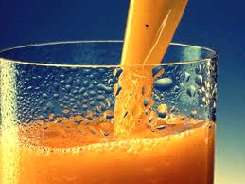
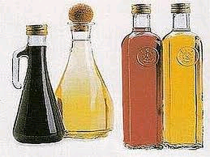
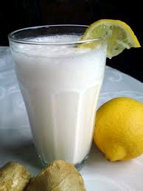
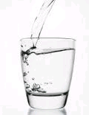
Kvapaliny
Kvapalina = kvapalné skupenstvo = kvapalná látka je tekutá forma látky a jedno zo skupenstiev, pri ktorom sú častice relatívne blízko pri sebe, a môžu sa pohybovať v celom objeme. ( voda, džús, ocot...)

Slide 3
Vlastnosti kvapalín:
kvapalné telesá nemajú svoj tvar, ale majú tvar podľa nádoby, v ktorej sa nachádzajú
kvapalné telesá majú vlastný objem
kvapalné telesá majú voľný povrch (hladinu)
kvapaliny sú ťažko stlačiteľné
sú tekuté
sú ľahko deliteľné
platí v nich Pascalov zákon

Slide 4
TEKUTOSŤ

Slide 5
DELITEĽNOSŤ

Slide 6
NESTLAČITEĽNOSŤ

Slide 7
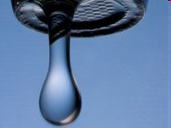
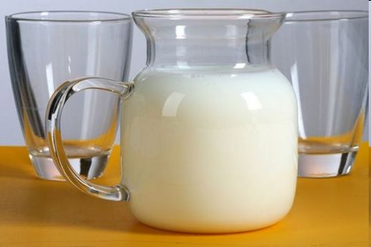
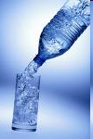
Kvapalné telesá :
voda v pohári
mlieko v sklenenej nádobe
padajúca dažďová kvapka

Slide 8
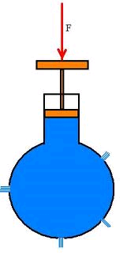
Pascalov zákon
Pôsobením vonkajšej tlakovej sily na voľnú hladinu kvapaliny v uzavretej nádobe vznikne vo všetkých miestach kvapaliny rovnaký tlak.

Slide 9
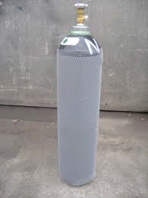
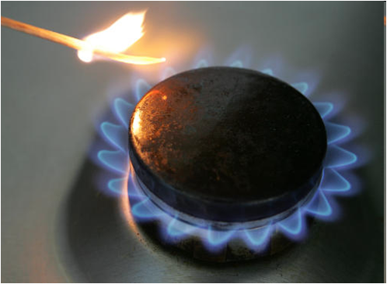
Plyny
Plyn = plynné skupenstvo = plynná látka je jedno zo základných skupenstiev, pri ktorom sú jednotlivé častice látky relatívne ďaleko od seba, voľne sa pohybujú v priestore a pôsobia na ne zanedbateľne malé príťažlivé sily (dusík ,kyslík, oxid uhličitý, zemný plyn...).

Slide 10
Vlastnosti plynov :
Stlačiteľnosť
Pružnosť
Deliteľnosť
Tekutosť
Pascalov zákon
Nestály objem
Rozpínavosť

Slide 11
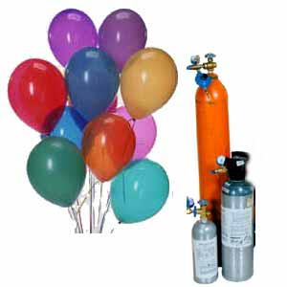
Vzácne plyny
Hélium
Argón
Neón
Kryptón
Xenón

Slide 12
SPOLOČNÉ VLASTNOSTI KVAPALÍN A PLYNOV:
tekutosť
deliteľnosť
merateľnosť objemu
platí v nich Pascalov zákon

Slide 13
Ďakujem za pozornosť

